Slide 1

UBND HUYỆN AN DƯƠNG
TRƯỜNG MẦM NON LÊ THIỆN
CUỘC THI THIẾT KẾ BÀI GIẢNG
TRÒ CHƠI VỀ ATGT
Độ tuổi: 3-4 tuổi
Giáo viên: Phạm Thị Hà
Trường mầm non Lê Thiện

Slide 2


Slide 3



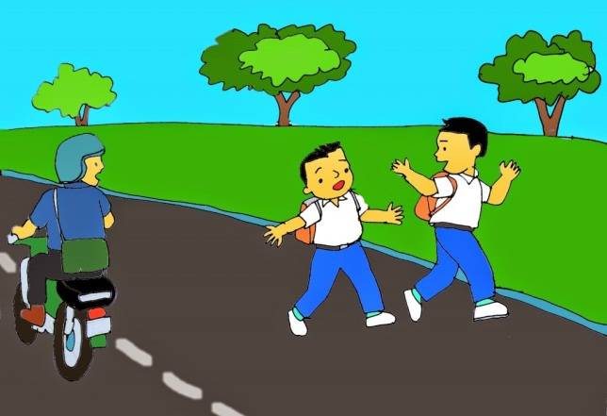
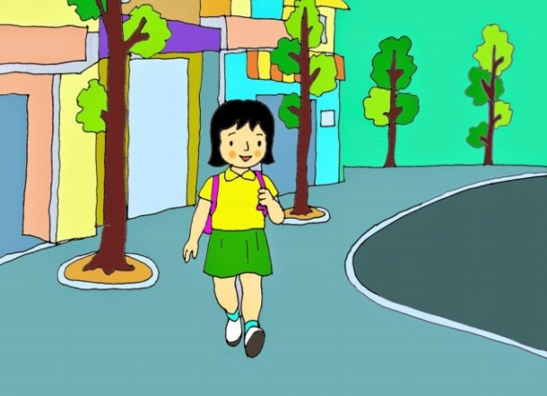
Rung Chuông Vàng
Câu 1: Khi đi bộ, bé đi như thế nào?
1. Đi giữa lòng đường
2. Đi trên vỉa hè , bên tay phải
5
4
3
2
1
End
Bắt đầu

Slide 4

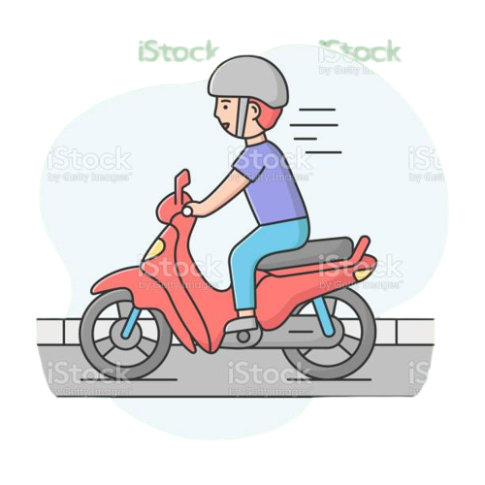
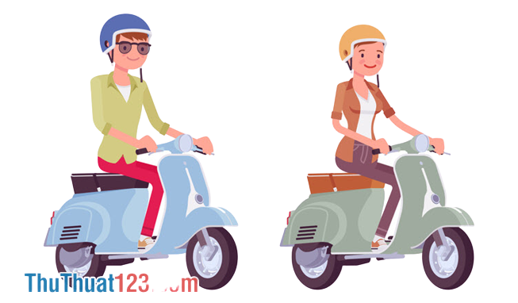
Rung Chuông Vàng
Câu 2: Bé đội mũ bảo hiểm như thế nào là đúng cách ?
1.Đội ngay ngắn và cài quai đeo.
2. Đội mũ , không cài quai đeo.
5
4
3
2
1
End
Thời gian

Slide 5

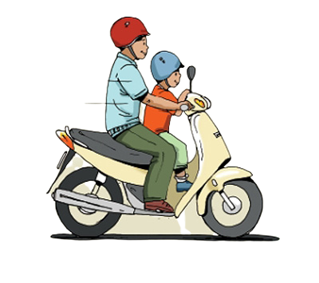
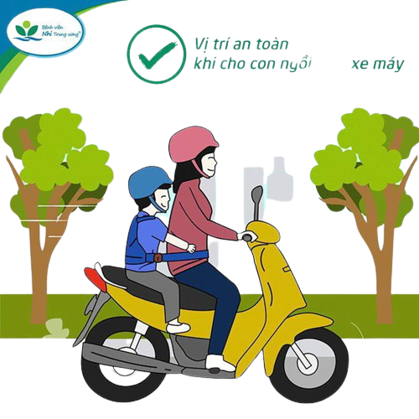
Rung Chuông Vàng
Câu 3 : Khi lên xe máy, bé ngồi như thế nào cho đúng?
5
4
3
2
1
End
1.Ngồi phía sau người lái xe, vòng hai tay ôm người lái xe
2. Ngồi phía trước người lái xe tay bấm còi inh ỏi
Bắt đầu

Slide 6
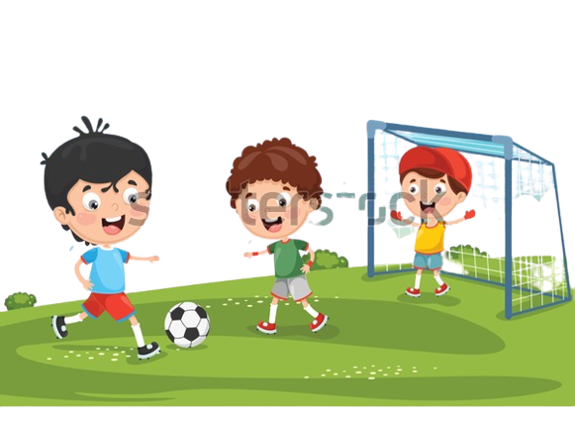
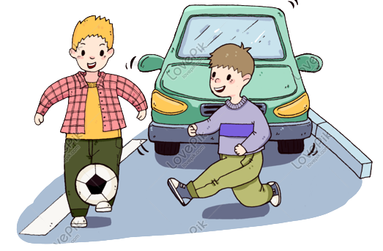
Rung Chuông Vàng
Câu 4: Đá bóng ở đâu là đúng qui định?
1. Đá trong sân
2. Đá bóng trên đường
5
4
3
2
1
End
Bắt đầu

Slide 7
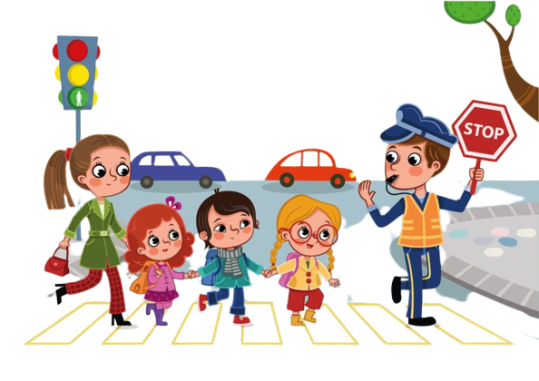
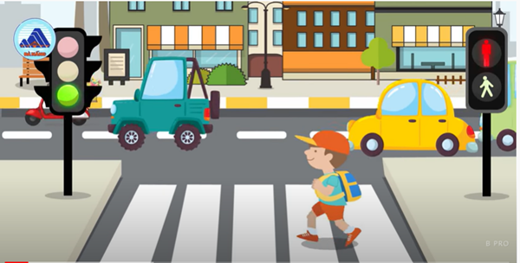
Rung Chuông Vàng
Câu 5: Khi tham gia giao thông bé cần chú ý điều gì?
1. Đi cùng người lớn
2.Tự đi một mình
5
4
3
2
1
End
Thời gian

Slide 8


Rung Chuông Vàng
Câu 6: Biển nào sau đây là biển báo nguy hiểm ?
1.Hình tròn, viền đỏ, nền trắng
2. Hình tam giác ,viền đỏ, nền vàng
5
4
3
2
1
End
Thời gian

Slide 9
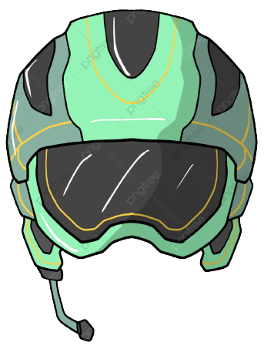

Rung Chuông Vàng
Câu 7: Khi tham gia giao thông trên các PTGT có hai bánh người
điều khiển PT cần đồ dùng gì để bảo AT cho vùng đầu?
1. Đội mũ bảo hiểm
2. Đội mũ hoặcnón
5
4
3
2
1
End
Thời gian

Slide 10
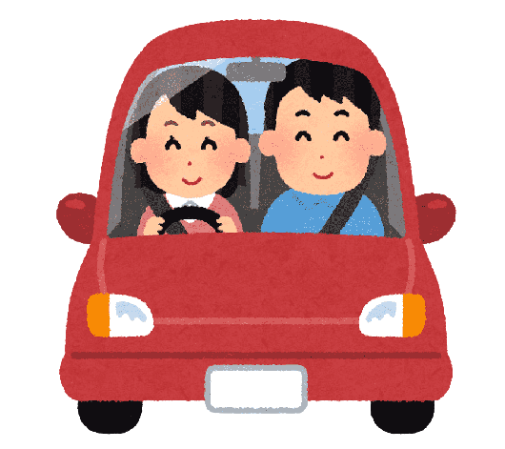
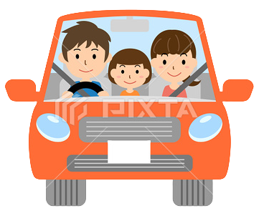
Rung Chuông Vàng
Câu 8: Trong các hình ảnh sau hình ảnh nào là hành vi văn minh
khi ngồi trên xe ô tô ?
3. Cả 2 đáp án trên
2. Ngồi phía sau ngay ngắn
1. Ngồi bên cạnh, thắt dây an toàn
5
4
3
2
1
End
Thời gian

Slide 11
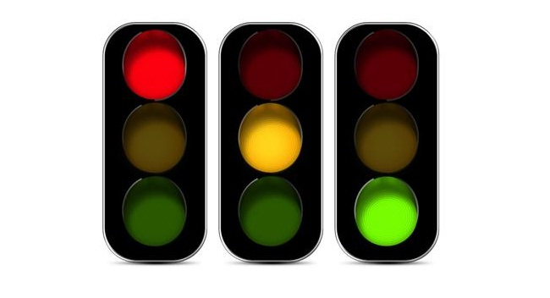
Rung Chuông Vàng
Câu 9: Trong 3 đèn sau, đèn nào báo hiệu cho
người đi bộ được phép sang đường?
1. Đèn đỏ
2. Đèn vàng
3. Đèn xanh
5
4
3
2
1
END
Thời gian

Slide 12
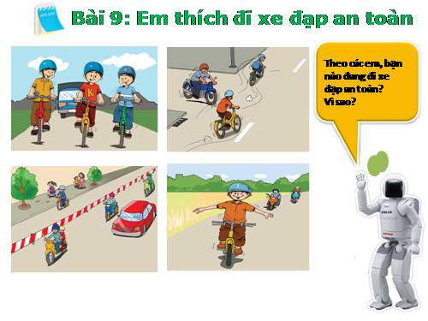
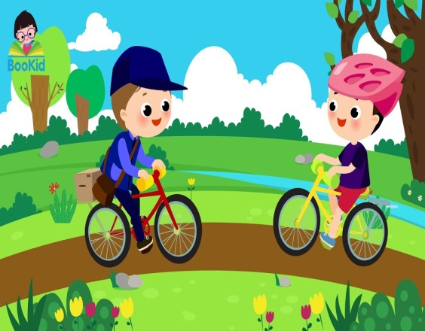
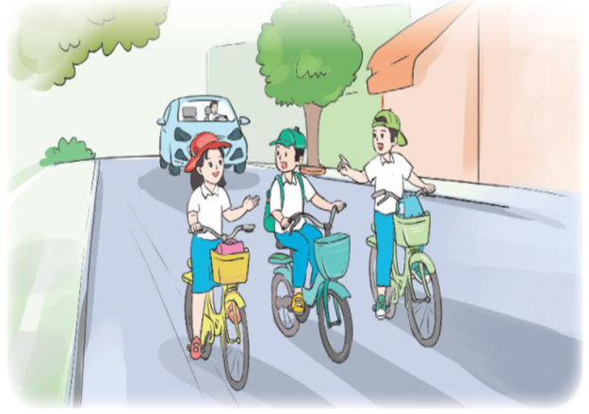
Rung Chuông Vàng
Câu 10: Đi xe đạp như thế nào là an toàn?
1. Đi lạng lách đánh võng
2. Đi sát lề đường bên phải.
3. Đi dàn hàng ngang ra đường
5
4
3
2
1
Thời gian
End

Slide 13
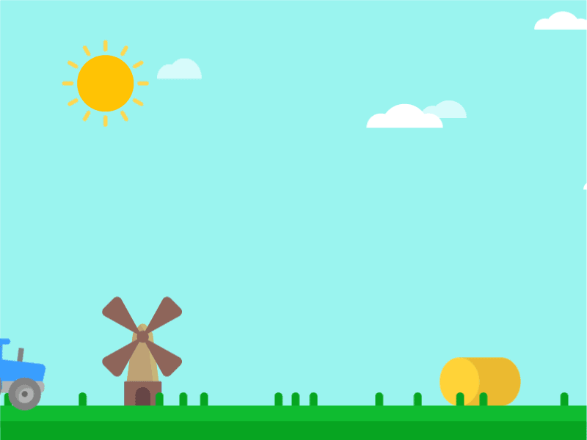
Xin chào và hẹn gặp lại các bé

